Slide 1
Образовательный веб-квест для учащихся 7-8 классов как интерактивная образовательная среда
Вектор
Амурская область, г. Благовещенск
Срок реализации: ежегодно, первый триместр

Slide 2
Актуальность проекта
Вектор
Дистанционное обучение
ИГРА
WEB-квест
Повышение мотивации учащихся

Slide 3
Вектор
Цель: повышение мотивации у школьников 7-8 классов при изучении предметов естественно-научного цикла посредством реализации технологии веб-квест.
Задачи:
изучить методическую и методологическую литературу по использованию технологии веб-квест;
разработать технологические карты уроков и внеклассных мероприятий;
Представить данный материал с использованием технологии веб-квест;
апробировать приемы технологии веб-квест;
провести мониторинг эффективности применения технологии веб-квест;
диссеминация опыта применения технологии веб-квест в образовательной деятельности.

Slide 4
Продукт проекта
Вектор
1. Web-квесты по предметам естественно-научного цикла с разными формами работы:
Web-квест по информатике «Потерянная схема» для индивидуального изучения раздела;
Web-квест по физике «Световые явления» для изучения темы в команде;
Web-квест межпредметный (физика-информатика), внеклассное мероприятие.
2. Буклет-методичка для преподавателей с описанием веб-квестов и способов их создания.

Slide 5
- Веб-квесты разработаны на с использованием сайтов, форм, презентаций и таблиц на платформе Google.
Вектор
- Веб-квесты могут быть применены на уроках физики и информатики в 8 классе в 1 триместре для изучения новых тем как при очном, так и при
дистанционном обучении, и при обучении детей с ОВЗ.
- Веб-квесты могут использоваться на внеклассных мероприятиях.

Slide 6
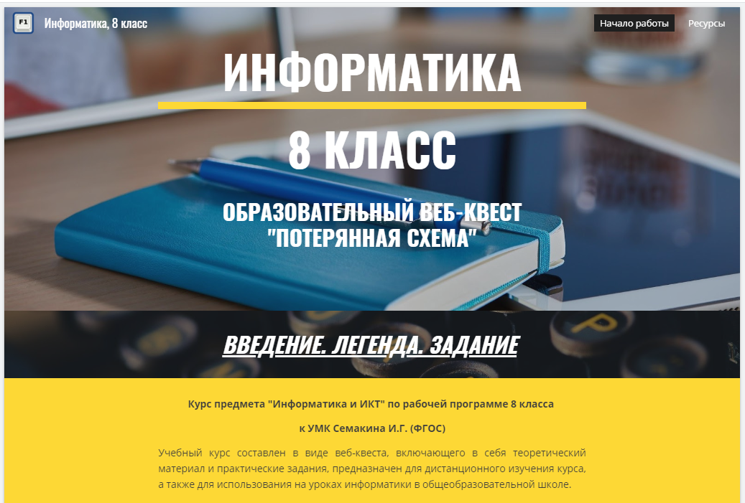
Вектор
https://sites.google.com/view/qvestinfo

Slide 7
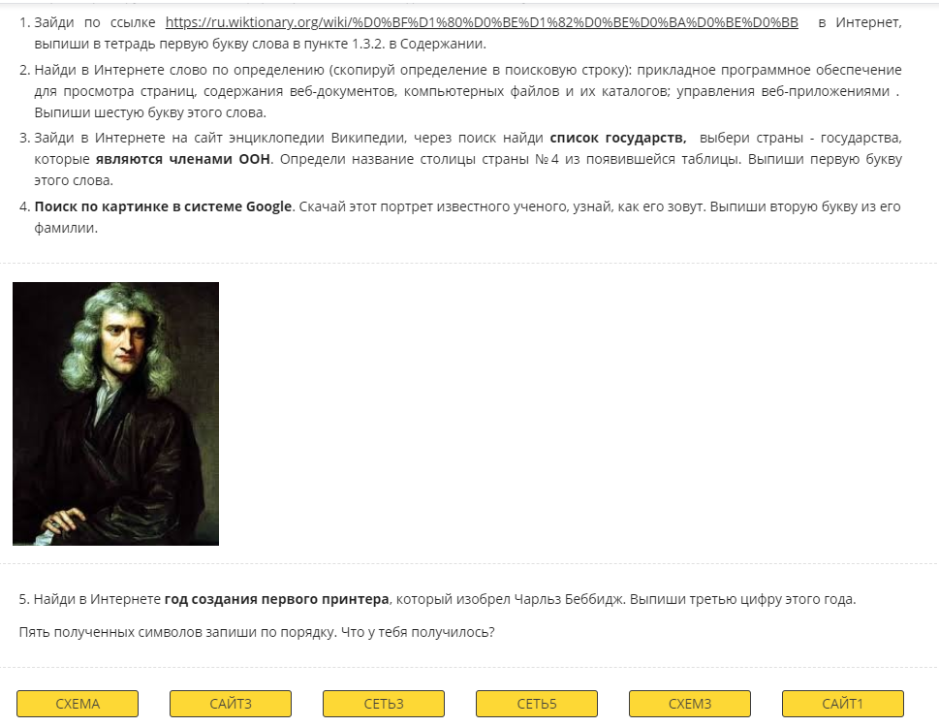
Вектор

Slide 8
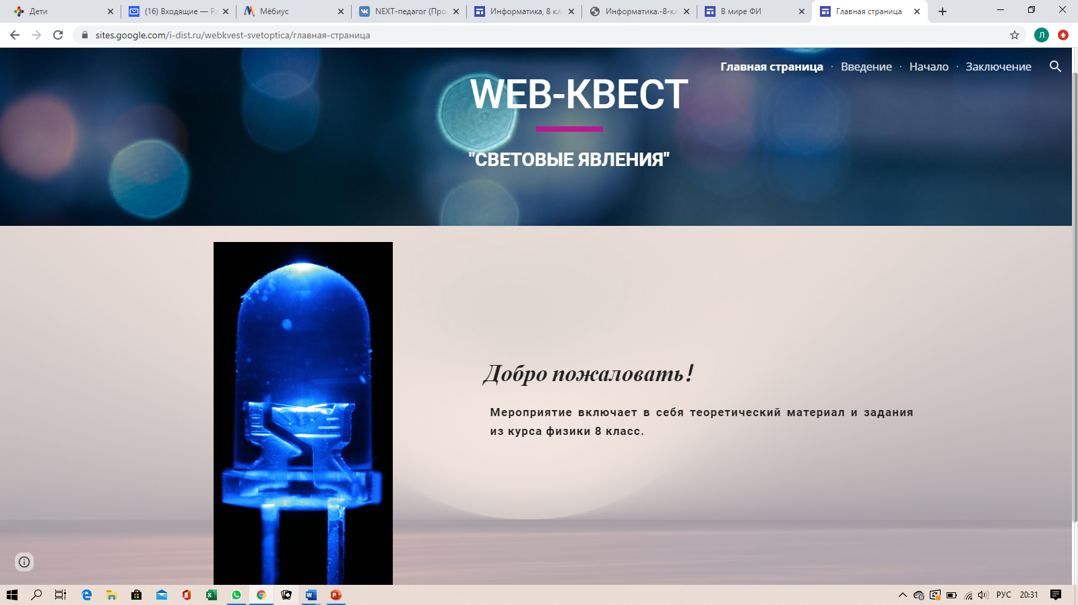
Вектор
https://sites.google.com/i-dist.ru/webkvest-svetoptica

Slide 9
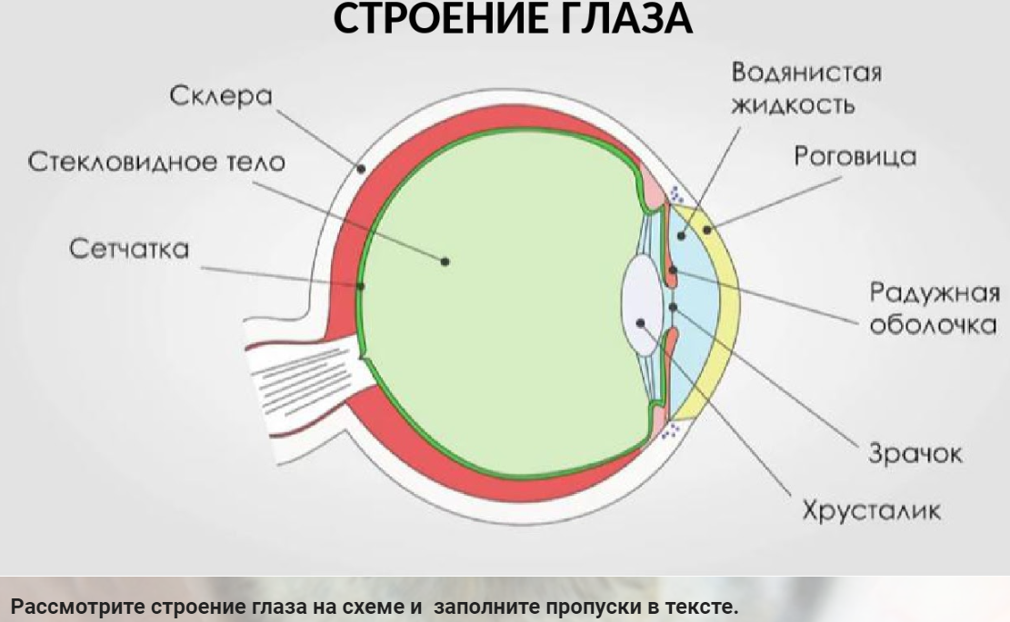
Вектор

Slide 10
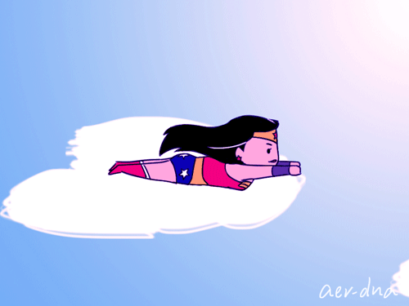
Вектор
https://sites.google.com/view/vmirefi

Slide 11
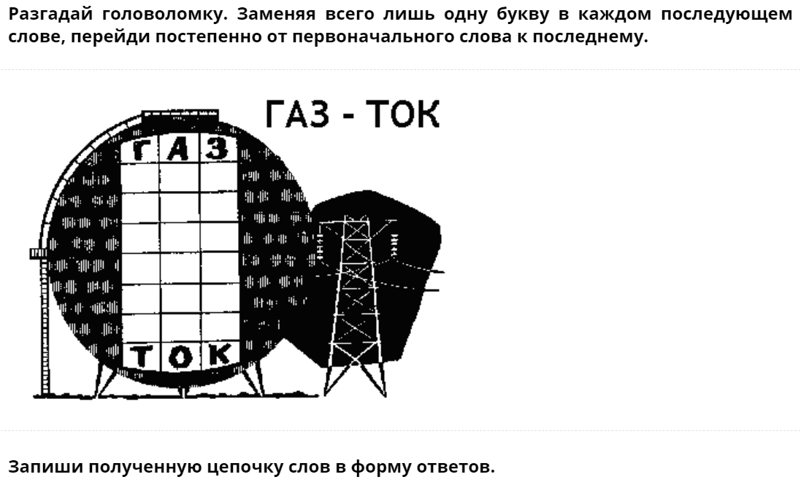
Вектор

Slide 12
Буклет-методичка
Вектор

Slide 13
Вектор

Slide 14
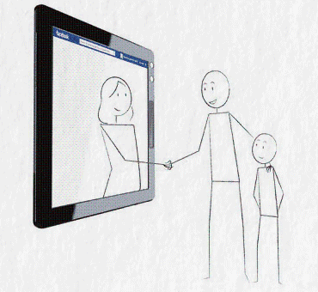
Вектор

Slide 15
Спасибо за внимание!
Душак Лариса Михайловна,
учитель информатики, школа №27, г.Благовещенск
Галушко Светлана Евгеньевна,
учитель физики, школа №26, г.Благовещенск

